Slide 1
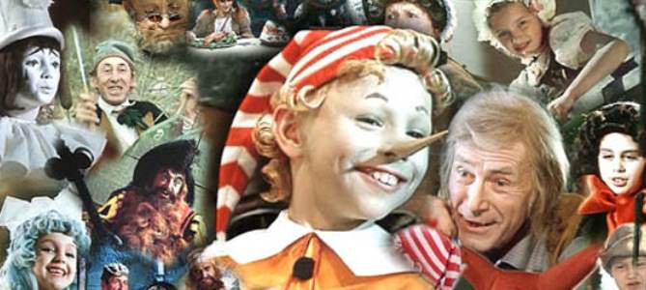
«Приключения Буратино»
В фильме снимались: Дмитрий Иосифов, Татьяна Проценко, Рома Столкарц , Томас Аугустинас , Григорий Светлорусов , Николай Гринько , Владимир Этуш , Владимир Басов, Елена Санаева , Ролан Быков, Рина Зеленая, Юрий Катин- Ярцев, Баадур Цуладзе.
Режиссер: Леонид Нечаев. Сценарист: Инна Веткина. Оператор: Юрий Елхов. Композитор: Алексей Рыбников. Художник: Леонид Ершов. Премьера фильма состоялась 1 января 1976.

Slide 2
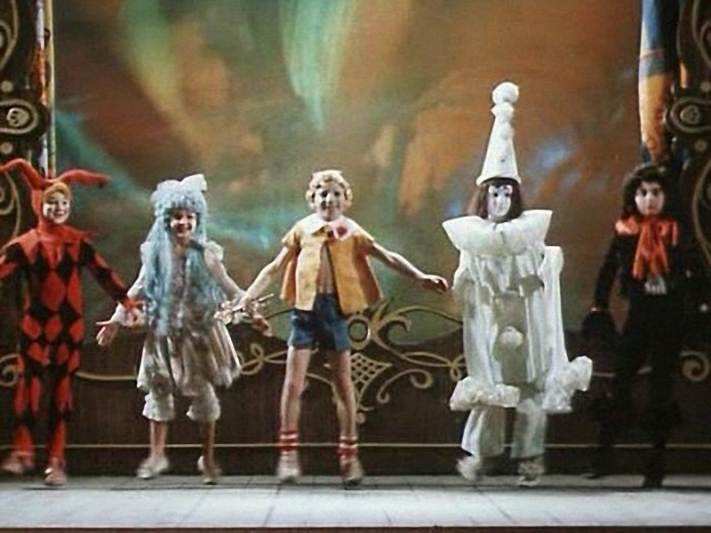
Песня «Буратино»
Слова песни написал Ю. Энтин , музыка Алексея Рыбникова.
Песня Буратино веселая, темп подвижный (presto). Форма этого произведения куплетно и запевно-припевная.Пунктирный ритм составлен мелкими длительностями, восьмыми. Динамика в этой песни начинается с f (форте) и также продолжается до конца. Тесситурный регистр средний. Гармония ми мажор местами переходит на фа мажор и заканчивается на ми мажор. Вокальные особенности:исполнение солиста в сопровождении вокально – инструментальным и детским хором.

Slide 3
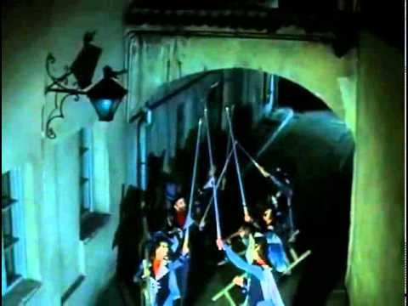
Песня фонарщиков
Слова песни написал Ю.Энтин , музыка Алексея Рыбникова.
Песня фонарщиков исполняет солист с инструментальным сопровождением ( фортепиано, гитара и голос).Песня написана в Ми миноре. Ритм протяжный преобладают длинные звуки. Темп умеренный. Регистр - средний. Динамика пиано.

Slide 4
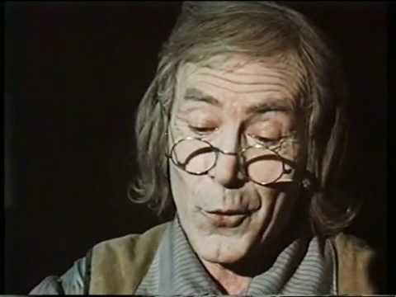
Песня папы Карло
Слова Б. Окуджавы, музыка А. Рыбникова.
Песню исполняет солист с инструментальным сопровождением, местами солирует скрипка. Темп неторопливый. Ритм легато( длинные ноты) между звуками отсутствует пауза. Регистр средний. Динамика – пиано.

Slide 5
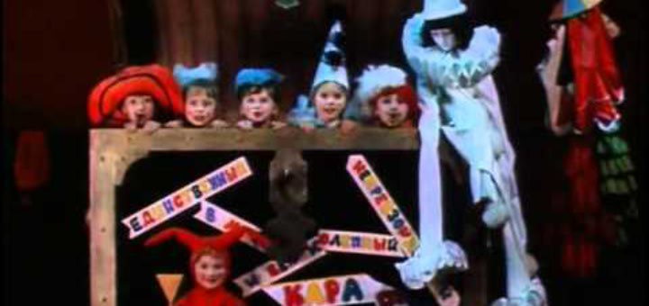
Песня кукол «Страшный Карабас»
Музыка – Алексея Рыбникова. Слова – Булата Окуджавы. Ритм – стакатто. Темп быстрый. Регистр – высокий. Динамика – стакатто. Вокальные особенности – речетатив.

Slide 6
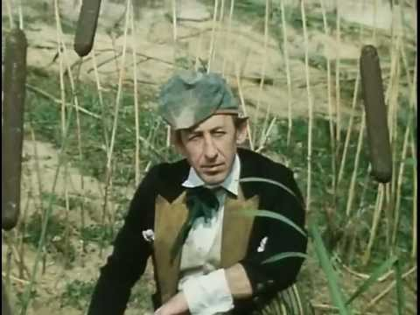
Песня Дуремара
Слова Ю. Энтина, музыка А. Рыбникова. Темп чередуется. В начале медленный, далее подвижный. Ритм свободный, чередуется: в начале длинные ноты, далее маленькой длительности. Динамика чередуется: меццо пиано и форте. Регистр средний. Вокальные особенности: исполняет солист с инструментальным сопровождением и детским хором.

Slide 7
Песня-танец лисы Алисы и кота Базилио
Сл. Б.Окуджавы, муз.А.Рыбникова.Темп – умеренный. Ритм поет дуэт. Кот Базилио поет отрывисто, а Лиса поет напевно, протяжно, у нее ноты длинные. Динамика – меццо форте. Регистр: в высоком регистре поет Алиса, а кот Базилио поет в низком регистре.

Slide 8
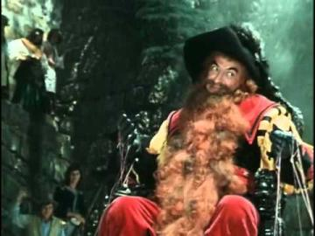
Песня Карабаса Барабаса
Слова Б. Окуджавы, музыка А. Рыбникова .
Темп - умеренный. Ритм: поет отрывистыми нотами, много муыкальных пауз. Динамика: меццо пиано. Поет в среднем регистре. Вокальные особенности: исполняет солист.

Slide 9
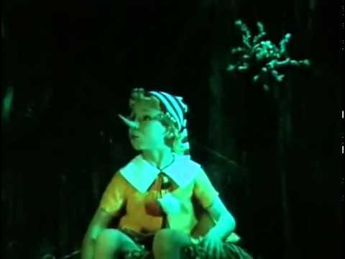
Песня Пауков и Буратино
Музыка-Алексея Рыбникова, слова-Юрия Энтина, спели -Г.Бардин и Т. Канаева.
Темп песни затяжный, медленный. Ритм: поют отрывисто, преобладают длинные ноты. Регистр – низкий. Динамика- пиано. Вокальные особенности: дуэт паука и Буратино с инструментальным сопровождением.

Slide 10
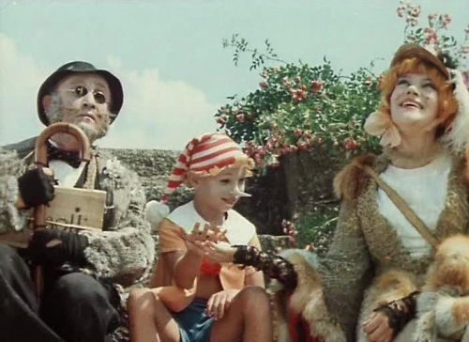
Песня «Поле чудес»
Слова - Б. Окуджава, музыка - А.Рыбников, исполняют Р. Быков, Е. Санаева.
Темп свободный. Ритм изменчивый: припев стакатто, куплет легато. Регистр – низкий. Дин Вокальные особенностиамика – форте изменчивое. Вокальные особенности: поет дуэт в инструментальном сопровождении.

Slide 11
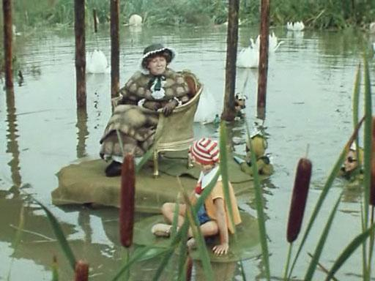
Песня черепахи Тортилы
Музыка А. Рыбникова. Слова Ю. Энтина.
Темп спокойный, задумчивый. Ритм плавный, легато. Динамика: меццо пиано. Регистр: низкий. Вокальные особенности: исполняет солист с инструментальным сопровождением.

Slide 12
Мне больше всего понравились песни:
В фильме все песни описательные, характеризующие характер героев или их внешность или род их деятельности. Все песни по своему восхитительны и выбрать одну или две из них очень трудно, поэтому я выбрала песню Буратино, так как фильм о Буратино. Песня «Буратино», песня веселая, подвижная и в песни описывается внешность Буратино. Если даже просто слушать песню мы можем представить себе Буратину.

Slide 13
Если у меня была бы возможность сняться в данном мюзикле, то я бы хотела сыграть роль: Мальвины . Потому что Мальвина девочка как и я.Она красивая, добрая с голубыми волосами. Мне очень нравиться как она играет свою роль в фильме .

